Slide 1
第七章 为新中国而奋斗
马克思主义学院
黄晓霓

Slide 2

第一节
从争取和平民主
到进行自卫战争
一、中国共产党争取和平民主的斗争
二、国民党发动内战和解放区军民的自卫战争

Slide 3
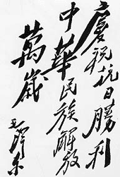
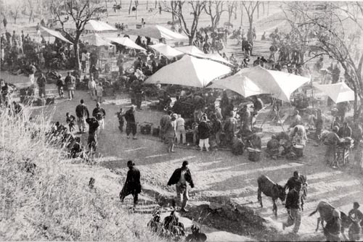
一、中国共产党争取和平民主的斗争
战后国际国内政治形势
战后的政治形势，总的说来，对中国人民实现建设新中国的目标是有利的。
在国际上，帝国主义遭到削弱，社会主义国家、民族解放运动的力量有了新的发展，世界反动势力已经难以集中起来干涉中国革命。
在国内，中国人民的觉悟程度、组织程度空前提高，人民军队发展到120万人，解放区扩大到1亿人口。
解放区生活

Slide 4
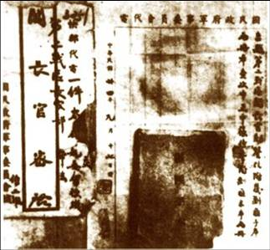
战后国际国内政治形势
国民党统治集团作为大地主、大资产阶级的政治代表，其根本目标是使战后的中国回复到战前的状态，即坚持蒋介石的独裁统治，继续走半殖民地半封建社会的老路。
蒋介石命令阎锡山进攻解放区的电令
以武力消灭共产党及其领导的人民军队和解放区政权，是蒋介石集团的既定方针。蒋介石在积极准备内战的同时，又表示愿意与中共进行和平谈判。其目的，一是以此敷衍国内外舆论，掩盖其正在进行的内战准备；二是诱使中共交出人民军队和解放区政权，以期不战而控制全中国；三是如果谈判不成，即放手发动内战，并把战争责任转嫁给中共。

Slide 5
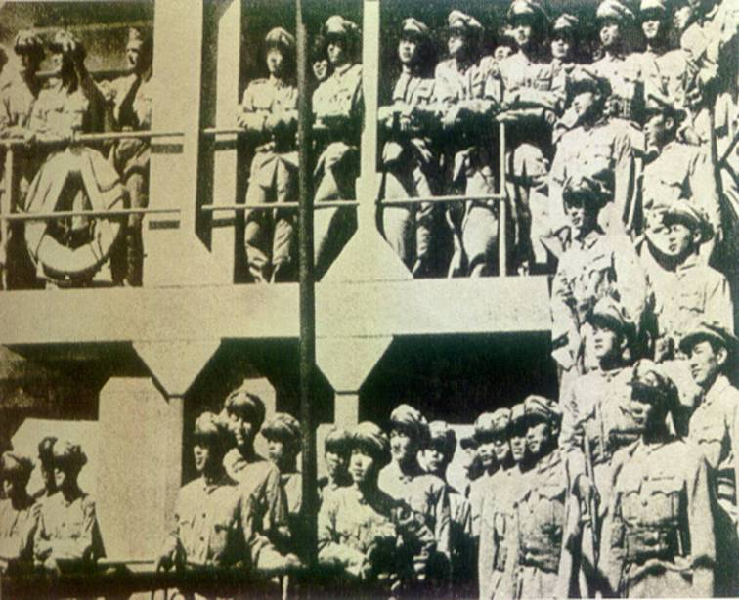
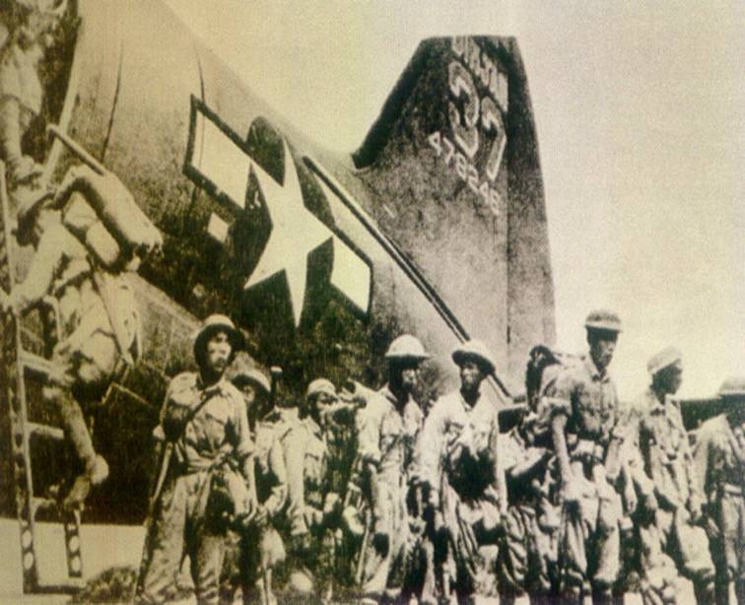
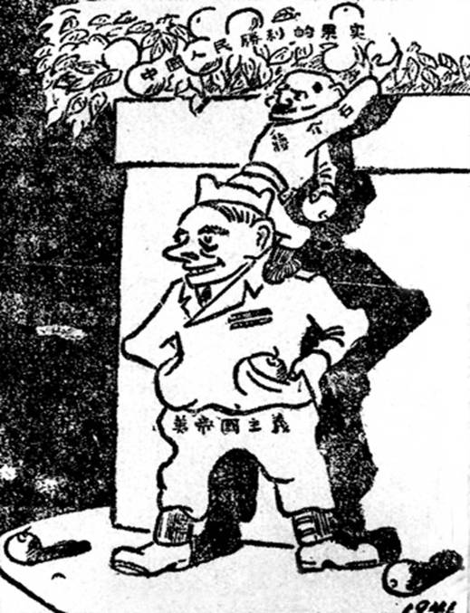
美国空军的支持下，国民党政府空运大批部队，准备内战
战后国际国内政治形势
它之所以这样做，一是为了让蒋介石政府成为它在亚洲的主要支持者，以此稳定它的亚洲战线；
国民党的反共方针得到了美国政府的支持。美国在中国追求的长期的基本的目标，在于推动建立一个统一的亲美政府；其短期目标，首先是“避免共产党完全控制中国”。
大批蒋军乘美国军舰北上
二是从“遏制苏联”这个总的战略考虑和反对人民革命的一贯立场出发，担心中国革命的胜利会对整个亚洲发生深刻的影响；
三是为了维护美国在中国的殖民主义利益，即为了便于使战后的中国成为它倾销商品、获取廉价原料和进行自由投资的场所。

Slide 6
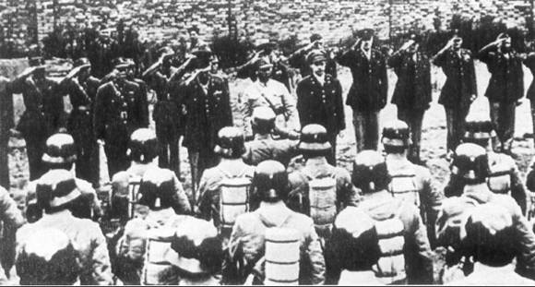
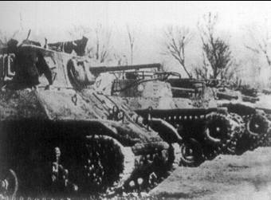
战后国际国内政治形势
美国驻华军事顾问团训练美式装备的国民党军
美国采取的主要方法是：
一方面，要求国民党政府实行某种程度的改革，包括搞一点形式上的民主，以争取中间派的同情和支持，尤其是诱使或迫使共产党交出军队，实现中国在国民党领导下的“统一”；
美国援助国民政府打内战的军事物资
另一方面，通过给予经济、政治、军备等方面的援助，“帮助国民党把他们的权力在中国最大可能的地区里面建立起来”。

Slide 7
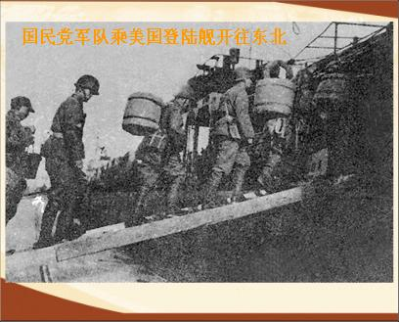
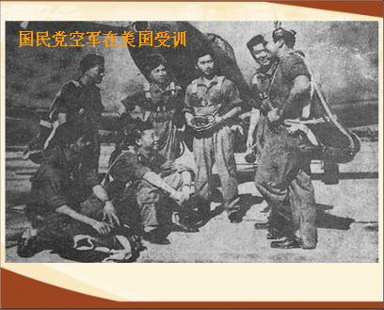
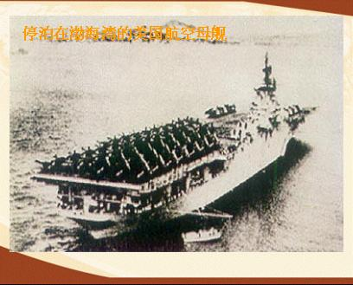
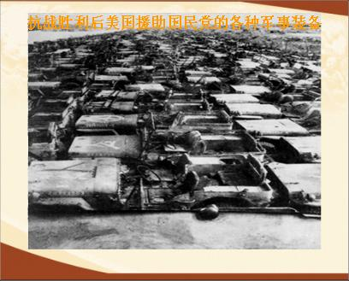
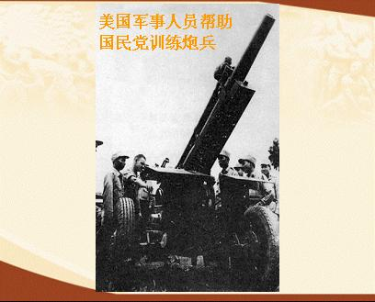
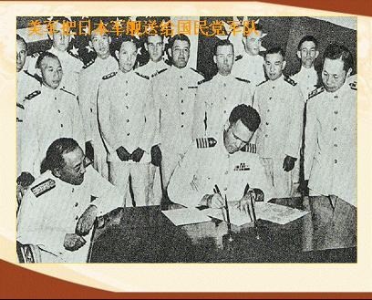

Slide 8
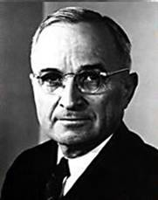
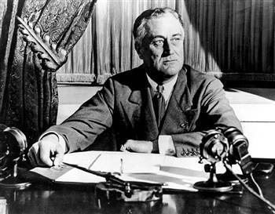
资料
1949年美国国务卿艾奇逊在给总统杜鲁门的信中，谈到抗战胜利后美国对华政策时说：“我们当时的政策是基于两个目的，一个目的是在政府能趋于稳定并沿着民主的途径进步的条件下，使中国得到和平；另一个目的是协助国民党政府尽可能在中国广大的地区上建立其权威。”
罗斯福
杜鲁门

Slide 9
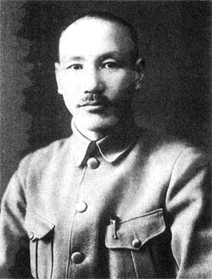
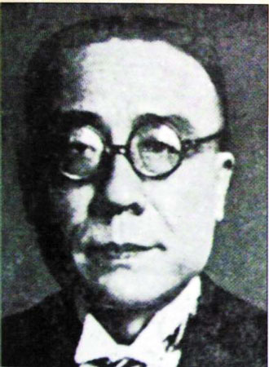
重庆谈判和政治协商会议
背景
新政学系头目、国民政府文官长吴鼎昌向蒋介石建议道：“可邀中共领袖毛泽东来重庆举行和平谈判，共商国是，如毛泽东来，则谈；若毛泽东不来，则是无视和平、失理之举。若谈得成，可迫使中共交出军队，若谈不成，则共产党是破坏和平。无论谈与不谈，我党均能争取时间，加紧部署，择机讨伐！”重庆谈判就是在这种背景下进行的。
蒋介石
吴鼎昌

Slide 10

1、既然蒋介石无意和平，为什么他还三次电邀毛泽东“共商国家大计”？你认为毛泽东应该赴重庆谈判吗？为什么？
毛泽东
蒋介石
(1)抗战胜利后，百废待兴，人心思和，要尽一切可能争取国内和平。
(2)利用谈判机会，揭露蒋介石假和平阴谋。
需要争取时间调兵遣将部署内战。
欺骗舆论和人民，掩盖假和平真备战的阴谋。
2、毛泽东到重庆后，“整个山城沸腾了”。假如你是当时山城的普通人民，请你说一句话表达你的心情，你会说什么？
共产党给我们带来了和平。我们不用再受战争之苦了；毛泽东真是一身是胆，为民着想呀……

Slide 11
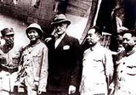
蒋介石在“假和平、真内战”策略下，1945年8月14日、20日、23日接连三次电邀毛泽东去重庆谈判。
为了争取和平民主，毛泽东
不顾个人安危，于1945年8
月28日偕周恩来、王若飞赴
重庆与国民党进行谈判。
毛泽东、周恩来和王若飞（右一）
与前来迎接的国民党代表张治中
（左一）、美国特使赫尔利（左
三）飞赴重庆前在在延安机场。

Slide 12
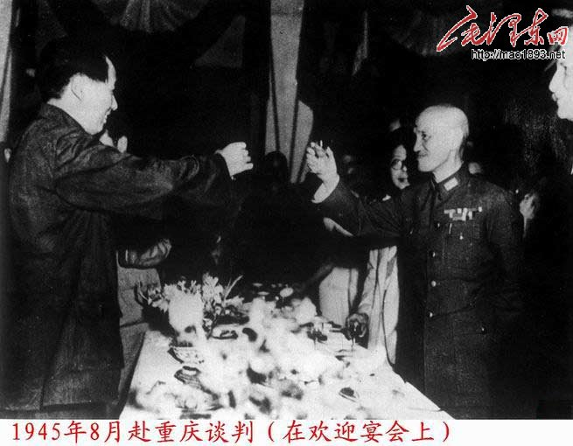

Slide 13
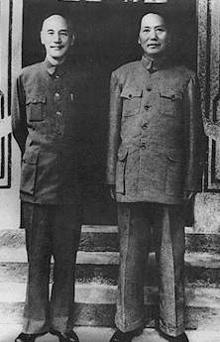
重庆和谈.rm
1945年8月，毛泽东在重庆期间与与蒋介石合影

Slide 14
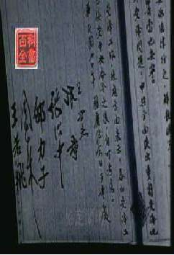
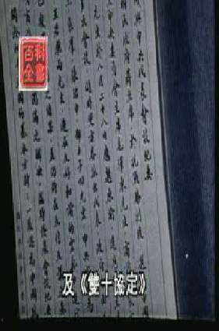
经过43天的谈判，10月10日，国共双方签署《政府与中
共代表会谈纪要》即双十协定，确认和平建国的基本方
针，同意“长期合作，坚决避免内战”。
双十协定

Slide 15
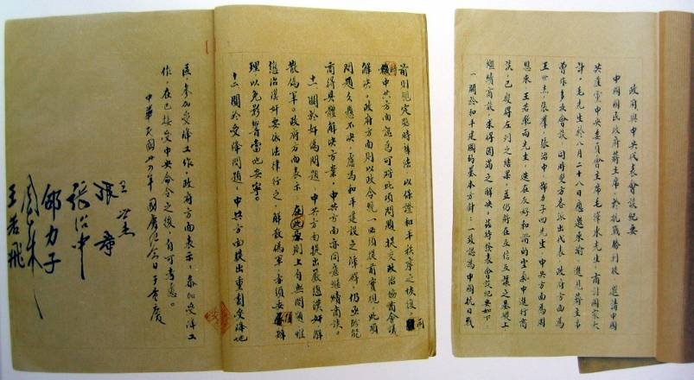
《双十协定》
坚决避免内战，建立独立、自由和富强的新中国；
1
迅速结束“训政”，实施“宪政”；
2
双十协定
3
召开政协；
4
保证人民享有民主、自由的权利。
人民军队和解放区的合法地位问题，未达成协议。
揭露国民党假和平、真内战的阴谋；使我党在政治上处于有利地位。

Slide 16
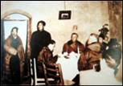
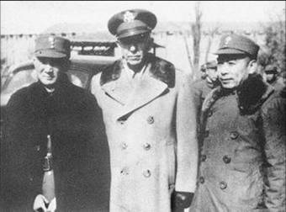
重庆谈判和政治协商会议
美国总统杜鲁门发表对华政策声明，并于1945年12月20日派特使马歇尔来华调处国共冲突，12月27日国共重启谈判。
毛泽东在延安设宴欢迎三人停战小组成员马歇尔和张治中
马歇尔来华后组成的三人军事小组
张治中、马歇尔、周恩来

Slide 17

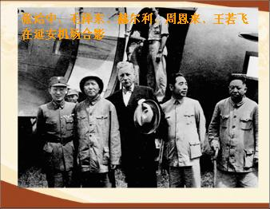
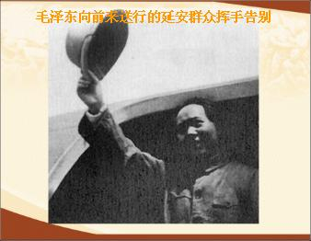
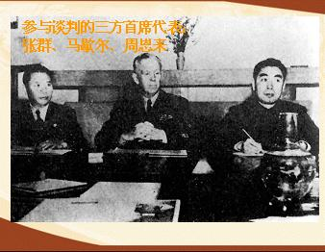
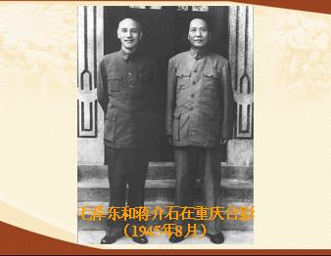
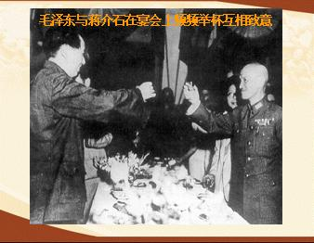
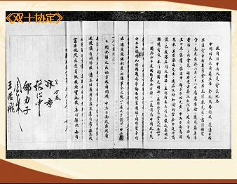
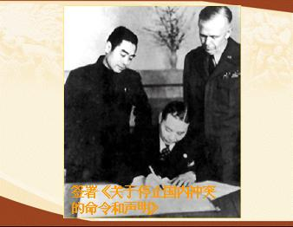
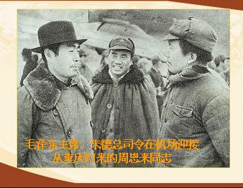

Slide 18
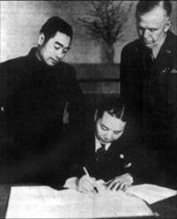
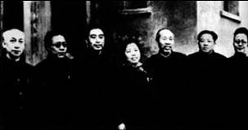
重庆谈判和政治协商会议
1946年1月10日，国共双方下达停战令。同一天，政治协商会议在重庆开幕，出席会议的有国民党、共产党、民主同盟、青年党和无党派人士的代表38人。
1946年1月10日，周恩来（左）与张群（中）签署《关于停止国内冲突的命令和声明》
以周恩来为首的中共代表团与民主同盟等民主党派和无党派人士的代表密切合作，同国民党当局认真协商，推动政协会议达成五项协议。
参加会议的中共代表团成员

Slide 19
1946年政治协商会议代表人数统计表
党派名称 | 人数
中国国民党 | 8
中国共产党 | 7
民主同盟 | 9
青年党 | 5
无党派人士 | 9
关于国家的政治体制，政协协议规定，改组国民党一党政府，成立政府委员会为最高国务机关，委员的一半由国民党以外的人士充任。

Slide 20
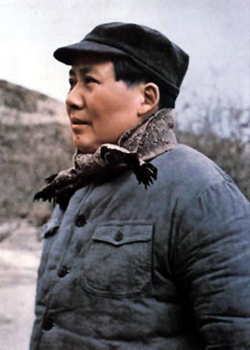
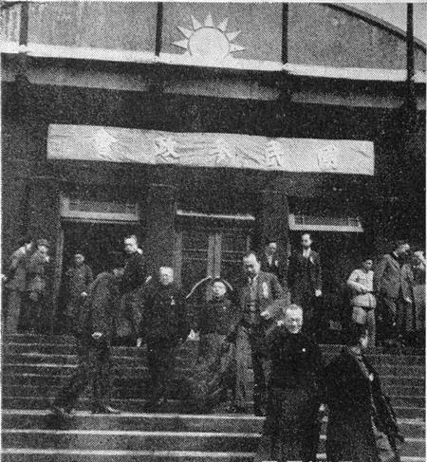
维护和破坏政协协议的较量
中国共产党决心严格履行政协协议。在政协召开时，毛泽东指出，“中国和平民主新阶段，即将从此开始”。全党应为“巩固国内和平，实现民主改革”，建立新中国而奋斗。
国民党统治集团从来没有准备去履行政协协议。在1946年3月召开的国民党六届二中全会上，蒋介石命令他的追随者对政协协议“就其荦荦大端，妥筹补救”。他以扩大内战的行动，使政协协议成为一纸空文。
国民党六届二中全会

Slide 21
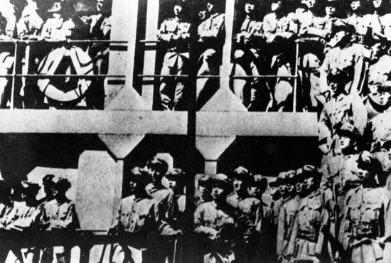
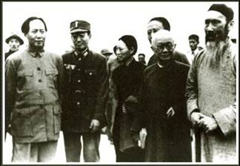
维护和破坏政协协议的较量
国民党统治集团的方针是，先接收关内，控制华东、华北，而后进兵关外，以便独占东北。所以，它计划先在关内大打，而后在关外大打。待它认为相应的准备已经完成时，就全面彻底撕毁政协协议，悍然发动了全国规模的内战。
全面内战爆发
中国共产党争取和平民主的努力，尽管最终未能阻止全面内战的爆发，但是，它使得各界群众增强了对中国共产党的了解，懂得了什么人应当对这场战争承担责任。
重庆谈判后各界人士为毛泽东送行

Slide 22
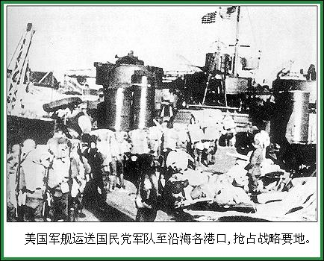

Slide 23
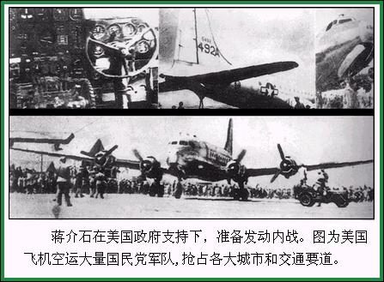

Slide 24
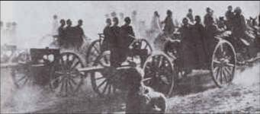
二、国民党发动内战和解放区军民的自卫战争
全面内战的爆发
1946年6月26日，国民党军刘峙、程潜部以20万兵力自信阳、罗山、光山、商城、黄安等地分四路进攻中原解放区之中心地区宣化店。从此全面内战爆发。
全面内战爆发
同年10月11日，国民党军占领华北解放区重镇张家口，并于当天片面下令于11月12日召开由它一手包办的“国民大会”。
内战
次年3月，国民党当局限期令中共驻南京、上海、重庆三地代表及工作人员全部撤退。至此，一切和平谈判之门都被国民党关闭，国共关系彻底破裂。

Slide 25
战争初期国共双方军事力量对比简表
项目 | 国民党 | 共产党
军队 | 430万 | 127万
武器 装备 | 飞机、大炮、坦克 | 小米加步枪
国土 占有 | ¾强（大城市） | ¼弱（小城镇）
人口 拥有 | 3亿多 | 1.3亿

Slide 26
解放战争开始时国共力量对比
 | 国民党 | 共产党
拥有军队 | 430万人 | 130万人
武器装备 | 接收100万日军装备，取得大量美国武器 | 基本上是步枪
拥有人口 | 3亿多 | 1亿多
控制地区 | 大城市，绝大部分铁路交通线（730万平方公里） | 小城镇、乡村、 偏远地区（230万平方公里）

Slide 27
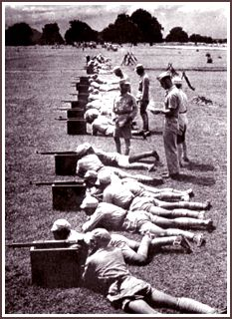
美国帮助蒋介石训练部队

Slide 28
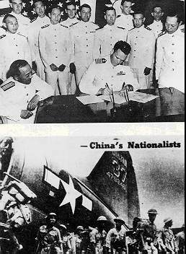

Slide 29
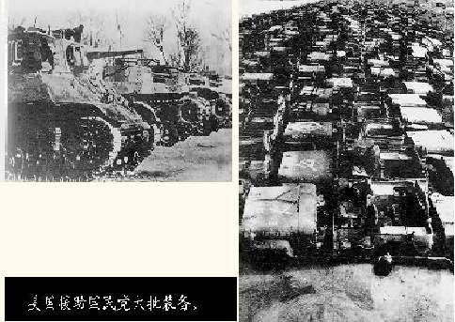

Slide 30
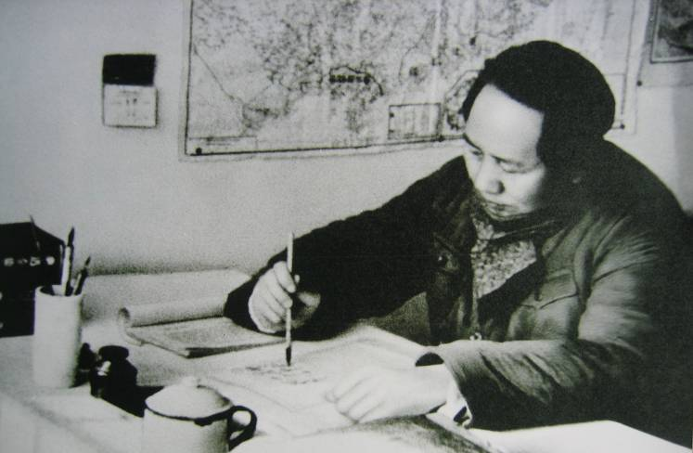
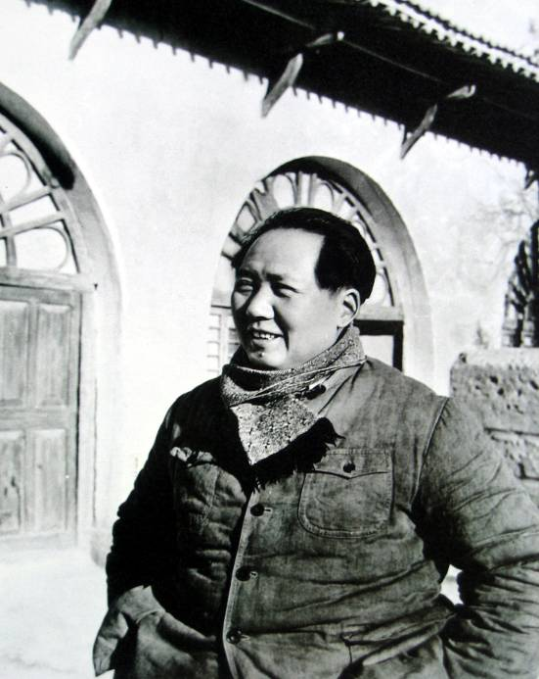
以革命战争反对反革命战争
中国共产党清醒地估计了国内外形势，坚决认定，我们必须打败蒋介石，而且能够打败他。
毛泽东又指出：我们能够打败蒋介石，是因为蒋介石军事力量的优势和美国的援助，只是临时起作用的因素；而蒋介石发动的战争的反人民性质，人心的向背，则是经常起作用的因素，在这方面，我们占着优势。人民解放军的战争所具有的爱国的正义的革命的性质，必然要获得全国人民的拥护。这就是战胜蒋介石的政治基础。
毛泽东指出：我们必须打败蒋介石，是因为蒋介石发动的战争，是一个在美帝国主义指挥之下的反对中国民族独立和中国人民解放的反革命的战争。在这种时候，如果我们表示软弱，表示退让，不敢坚决地起来用革命战争反对反革命战争，中国就将变成黑暗世界，我们民族的前途就会被断送。

Slide 31
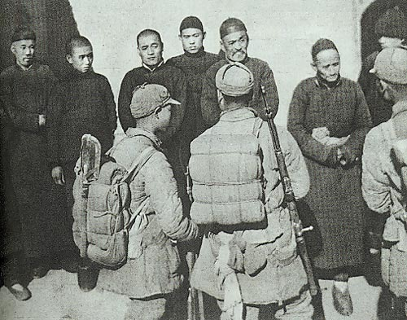
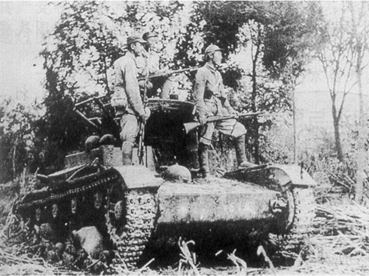
以自卫战争粉碎国民党的军事进攻
为了打退国民党对解放区的军事进攻，中央指出：
在政治上，必须和人民群众亲密合作，必须争取一切可以争取的人，在党的领导下建立最广泛的人民民主统一战线；
战士向人民群众宣传抗日政策
在军事上，必须采取集中优势兵力、各个歼灭敌人的作战原则。
解放军缴获的坦克

Slide 32


以自卫战争粉碎国民党的军事进攻
在1946年6月至1947年6月的一年稍多一点的时间里，人民军队处于战略防御阶段。战争主要在解放区进行。
从1946年6月至10月，国民党军侵占解放区城市153座；解放军则收复城市48座、歼敌29.8万人。
毛泽东转战陕北
从1946年11月至1947年2月，国民党军侵占解放区城市87座；解放军则收复和解放城市87座、歼敌41万人。
国民党军队

Slide 33


以自卫战争粉碎国民党的军事进攻
从1947年3月至6月，解放军经过4个月的内线作战，努力打退国民党军的重点进攻，并在东北、热河、冀东、豫南等地开始局部反攻。
青化砭战役中彭德怀与指战员在一起
战局的发展，从根本上粉碎了国民党统治集团的速战速决计划，并使他们陷入了人民战争的汪洋大海之中，难以逃脱遭遇灭顶之灾的命运。
粟裕在指挥孟良崮战役

Slide 34

粟裕在指挥孟良崮战役
青化砭战役中彭德怀与指战员在一起
彭德怀签署的青化砭战斗命令

Slide 35
第二节 国民党政府处在全民的包围中
一、全国解放战争的顺利发展
解放战争第二年形势的重大变化
国民党
共产党
总兵力
373万
127万
195万
430万
200万
150万
61万
100万
正规军
战线延长，大部分兵力
用于防守，机动兵力减少
不需分兵守卫后方，机动
兵力大大增强
机动性
士气
士气低落，充满失败情绪
士气高涨，满怀胜利激情

Slide 36




人民解放军转入战略进攻
刘邓大军挺进大别山——1947年6月30日夜开始
为了彻底粉碎国民党将战争继续引向解放区、进一步破坏和消耗解放区的人力物力、使之不能持久的方针，中共中央作出出人意料的决定：不待完全粉碎敌人的战略进攻，不等解放军在数量上占有优势，立刻将主力打到外线去，举行全国性的反攻，将战争引向国民党区域。
挺进大别山区
陈谢兵团挺进苏鲁豫皖地区——1947年8月22日开始
陈谢兵团挺进豫陕鄂边地区
陈毅、粟裕大军发展豫皖苏解放区——1947年8月开始
陈毅、粟裕指挥华东野战军主力挺进豫皖苏边地区
八路军骑兵积极训练，为战略反攻做准备

Slide 37








挺进大别山区，建立鄂豫皖解放区
刘邓大军经黄泛区
刘邓大军主力夜渡黄河
刘邓大军在大别山自制的棉衣
刘伯承登上大别山
战士们自己动手缝制棉衣

Slide 38




华北解放军解放了石家庄
人民解放军转入战略进攻
仍在内线作战的人民解放军，包括彭德怀率领的西北野战军，谭震林、许世友率领的华东野战军山东兵团，聂荣臻率领的晋察冀野战军，徐向前率领的晋冀鲁豫野战军太岳兵团等，也在同时加紧发起攻击，渐次转入反攻。
西北解放军收复了延安
华东解放军粉碎了国民党对胶东的进攻
东北解放军解放了东北广大地区

Slide 39


提出“打倒蒋介石，解放全中国”的口号
1947年10月10日，中国人民解放军总部发表宣言，提出“打倒蒋介石，解放全中国”的口号。
十二月会议
同年12月，中共中央在陕北米脂县杨家沟召开会议，制定了夺取全国胜利的行动纲领。

Slide 40

二、土地改革与农民的广泛发动
从《五四指示》到《中国土地法大纲》
在全面内战爆发的前夕，1946年5月4日，中央发出《关于清算、减租及土地问题的指示》(史称《五四指示》)，决定将党在抗日战争时期实行的减租减息政策改变为实现“耕者有其田”的政策。
翻身农民分得了土地集体写信给毛主席

Slide 41


从《五四指示》到《中国土地法大纲》
1947年7月至9月，中国共产党在河北省平山县召开全国土地会议，制定和通过了《中国土地法大纲》，明确规定“废除封建性及半封建性剥削的土地制度，实现耕者有其田的土地制度”，“乡村中一切地主的土地及公地，由乡村农会接收”，分配给无地或少地的农民。

Slide 42




土地改革运动的热潮
农民在丈量土地进行分配
全国土地会议以后，解放区广大农村迅速掀起土地制度改革(习惯称“土改”)运动的热潮。
经过土地改革运动，到1948年秋，一亿人口的解放区消灭了封建生产关系。
老贫农分到了土地，喜气洋洋
刘少奇在全国土地会议上作报告
翻身农民踊跃参军参战

Slide 43



土地改革运动的热潮
土地制度改革，是从根本上摧毁中国封建制度根基的社会大变革。土改运动的发展表明，解放战争在胜利推进的同时，中国的社会变革也在深入发展。这就为打败蒋介石、建立新中国奠定了深厚的群众基础。
翻身农民热烈拥护《中国土地法大纲》
拥军支前的农民
全国土地工作会议

Slide 44
土地改革运动的热潮
农民在丈量土地进行分配
全国土地会议以后，解放区广大农村迅速掀起土地制度改革(习惯称“土改”)运动的热潮。
经过土地改革运动，到1948年秋，一亿人口的解放区消灭了封建生产关系。
老贫农分到了土地，喜气洋洋
刘少奇在全国土地会议上作报告
翻身农民踊跃参军参战

Slide 45
土地改革运动的热潮
土地制度改革，是从根本上摧毁中国封建制度根基的社会大变革。土改运动的发展表明，解放战争在胜利推进的同时，中国的社会变革也在深入发展。这就为打败蒋介石、建立新中国奠定了深厚的群众基础。
翻身农民热烈拥护《中国土地法大纲》
拥军支前的农民
全国土地工作会议

Slide 46



三、第二条战线的形成
国民党统治区的政治经济危机
特务破坏重庆各界庆祝政协会议成功集会
在国民党统治区，以学生运动为先导的人民民主运动也迅速地发展起来，成为配合人民解放战争的第二条战线。
台北人民在火烧国民党政府的专卖局
国民党政府由于它的专制独裁统治和官员们的贪污腐败、大发国难财，抗战后期在大后方便已严重丧失人心。

Slide 47
腐败。曾任中华民国副总统和代总统的李宗仁在回忆录中说，当时在北平的所谓“接收”，确如民间报纸所讥讽的，实在是“劫收”。民众则讥称那些“接收”大员是“五子登科”、“三迷成风”、“三洋开泰”。“五子登科”，即只知道抢金子、票子、房子、车子、女子。“三迷成风”即财迷、色迷、官迷。“三洋开泰”即爱东洋、捧西洋、要现洋
在拘捕审判汉奸时出现“有条有理，无法无天”的现象。
所以，老百姓说：
“想中央、盼中央、中央来了更遭殃！”
“天上来、地下来，就是老百姓活不来”

Slide 48
蒋介石对国民党的腐败无能为力
本党今天所受的耻辱，是五十年来所未有。外国人诋毁我们贪污无能，腐败堕落，一切罪恶的名词都加到本党的身上。——国民党六届四中全会（1947年9月）
蒋介石都不得不承认：“自抗战胜利以来，本党在社会上的信誉已一落千丈。……老实说，古今中外，任何革命党都没有我们今天这样颓唐和腐败，也没有我们今天这样的没有精神，没有纪律，更没有是非标准的。这样的党，早就应该被消灭，被淘汰了”。

Slide 49

陈立夫“大陆何以失败”
“一个政权和人民利益脱了节，到头来人民一定抛弃它，没有比这个事实考验的结果，再残酷，再不客气了。”
“蒋家天下陈家党，宋家姐妹孔家财”

Slide 50





国民党统治区的政治经济危机
以蒋、宋、孔、陈四大家族为代表的官僚资产阶级，其官僚资本迅速膨胀到100—200亿美元左右。
蒋介石
陈果夫
陈立夫
宋子文
孔详熙

Slide 51


国民党统治区的政治经济危机
国民党政府不仅不敢反对帝国主义，而且严重依附美帝国主义，损害中国主权与尊严；中国共产党为了维护中华民族的根本利益，敢于坚决反对帝国主义，反对美国在战后把中国殖民地化，反对国民党出卖中国利益，坚决维护中国主权与尊严。

Slide 52



国民党统治区的经济危机
贴有61000多张一万元面额印花税票的提货单
各种面值的金元券

Slide 53
国民政府财政赤字简况（法币）
时间 | 财政总收入 | 支出 | 赤字 | 赤字占支出额百分比
1946 | 近2万 亿元 | 5.5万 亿元 | 3.5万 亿元 | 64%
1947 | 13万 亿元 | 40万 亿元 | 27万 亿元 | 67.5%

Slide 54
国民政府法币发行量简表
时间 | 法币发行量
抗战前 | 14亿元
1946年 | 8.2万多亿元
1947年 | 40万亿元
1948年 | 660万亿元

Slide 55

1937年可买 | 两头牛
1945年可买 | 两个鸡蛋
1946年可买 | 六分之一块肥皂
1947年可买 | 一只煤球
1948年可买 | 五百分之一两大米
1949年可买 | 五十亿分之一两大米

Slide 56



学生运动的高涨
针对国民党当局积极从事内战的准备，1945年底，昆明学生发动了以“反对内战，争取自由”为主要口号的一二一运动。
昆明西南联合大学师生在大街上游行
被袭击后的西南联大校门

Slide 57


学生运动的高涨
1947年5月20日，南京、北平等地爆发了反饥饿、反内战运动(史称“五二Ｏ运动”)。随后，这个运动迅速扩大到上海、杭州、武汉、广州等60多个大、中城市，学生罢课、游行同工人罢工、教员罢教等各阶层人民的斗争汇合到了一起。
北平学生举行抗暴游行
在解放军转入战略进攻之后，国民党当局加紧了对爱国民主运动的镇压，1947年10月以后，爱国学生一次又一次地掀起反抗斗争的浪潮。

Slide 58


人民民主运动的发展
在全面内战爆发的前夜，1946年6月23日，上海人民团体联合会派出请愿团去南京向国民党当局呼吁和平。
周恩来看望受伤的马叙伦等人
1947年间，全国20多个大、中城市中，先后有120万工人举行罢工。
反饥饿、反内战游行
在农村，农民不断掀起反抗国民党当局抓丁、征粮、征税的浪潮。

Slide 59



人民民主运动的发展
台湾二二八起义
1947年2月28日，台湾省台北市人民为反抗国民党当局的暴政、抗议反动军警屠杀市民，举行大规模示威游行。
新疆伊犁、塔城、阿尔泰三区革命运动，在新的历史条件下进一步发展，并于1945年建立革命政府。
庆祝三区革命政府成立
1947年5月30日，毛泽东指出：中国事变的发展，比人们预料的要快些。为了建立一个和平的、民主的、独立的新中国，中国人民应当迅速地准备一切必要的条件。
1947年初，内蒙古东部大部和中部地区获得解放。

Slide 60
第三节
中国共产党与多民主党派合作

Slide 61

一、各民主党派的历史发展
中国国民党革命委员会
1947年12月中国国民党革命委员会宣告正式成立。民革中央推举宋庆龄为名誉主席，李济深为主席。
中国民主同盟
1941年3月，中国民主政团同盟在重庆诞生。黄炎培被推选为中央常务委员会主席。不久，改由张澜为主席。
中国民主建国会
1945年12月在重庆成立。组成人员主要是知识界和实业界的中上层人士。黄炎培、胡厥文等当选为常务理事。
中国民主促进会
1945年12月，民主促进会在上海宣告成立。组成人员一部分是马叙伦所联系的文化、教育、出版工作者，另一部分是王绍鏊所联系的部分上海工商界爱国人士。会务由马叙伦负责。

Slide 62

一、各民主党派的历史发展
中国农工民主党
1928年，谭平山、章伯钧等酝酿成立中华革命党，并开始发展成员，开展活动。
中国
致公党
1925年10月，五洲洪门恳亲大会在美国旧金山召开，成立致公党总部。1947年5月，中国致公党在香港召开第三次代表大会，选举李济深为主席(对外未公开)，陈其尤为副主席。
1944年底，重庆科技界、文化界、教育界的一些高级知识分子经常在一起举行座谈会(一度称民主科学座谈会)。1945年9月3日，座谈会改名为九三学社。1946年5月4日，九三学社在重庆宣告正式成立。许德珩等当选为理事。
九三学社
台湾民主自治同盟
二二八起义失败后，为团结台湾各界人士坚持斗争，1947年8月，谢雪红等在香港酝酿成立政治组织。11月，台湾民主自治同盟正式成立。

Slide 63


一、各民主党派的历史发展
中国各民主党派形成时的社会基础，主要是民族资产阶级、城市小资产阶级及其知识分子，以及其他爱国民工分子。它们所联系和代表的不是单一阶级，而是这些阶级、阶层的人们在反帝爱国和争取民主的共同要求基础上的联合，是阶级联盟性质的政党。在它们的成员和领导骨干中，还有一定数量的革命知识分子和少数共产党人。
在中国的政治生活中，各民主党派和无党派民主人士是一支重要的力量。
民盟第一次全国代表大會代表合影
中国国民党革命委员会

Slide 64



二、中国共产党与民主党派的团结合作
在抗战胜利以后，民主党派在中国的政治舞台上比较活跃。
中国各民主党派的政纲不尽相同，但都主张爱国、反对卖国，主张民主、反对独裁。
周恩来同郭沫若等在一起
中国共产党对各民主党派采取了积极的争取和团结的政策。
无论是在举行国共谈判、召开政协会议期间，还是在解放战争的进行过程中，中国共产党都及时向各民主党派通报情况，认真听取它们的意见，并就一些重大问题同它们进行协商，以便采取一致行动。
部分民盟领导人合影

Slide 65

二、中国共产党与民主党派的团结合作
1948年5月3日，中国民主同盟和中国致公党等民主党派纷纷发表反对“行宪国大”的选举，揭露国民党的独裁暴政。各民主党派人士于香港共谋合作。左起：郭沫若、谭平山、蔡廷锴、沈均儒、何香凝、马叙伦。

Slide 66


三、第三条道路的幻灭
第三条道路的主张
中国的民主党派并不是单一阶级的政党，正如周恩来所说，“其组织成分又常从统治阶级内部的反对派一直包含到进步分子”，“而其中政治倾向又从君主立宪一直到新民主主义革命都有”。
抗日战争胜利后，某些民主党派的领导人物曾经鼓吹“中间路线”。他们主张：在政治上“必须实现英美式的民主政治”，但不准地主官僚资本家操纵；在经济上，“应当实行改良的资本主义”，但不容官僚买办资本横行。而实行的方法，则是走和平的改良的道路。他们所提倡的，是资产阶级共和国的方案；他们所主张的，实质上是旧民主主义的道路。
但是，中国在战后面临的是两种命运、两个前途的尖锐斗争。客观形势决定了人们没有走中间路线的余地。持有中间路线想法的人们一接触到实际斗争，尤其是内战重起，就使他们只能在靠近共产党或靠近国民党中选择道路，而不能有其他道路。
重庆谈判时毛泽东与民主人士在一起

Slide 67



国民党当局对民主党派的迫害
国民党当局不仅极度仇视中国共产党，而且对民主党派、民主人士也充满敌意。尽管民盟等一向主张“以民主的方式争取民主，以合法的行动争取合法的地位”，国民党当局还是不断以暴力对他们施行迫害。
被国民党杀害的杜斌丞
1947年10月，国民党当局宣布民盟“为非法团体”，明令对该组织及其成员的一切活动“严加取缔”。蒋介石不允许民盟这样的组织存在，这就“使在蒋介石统治下进行任何和平运动、合法运动、改良运动的最后幻想归于破灭”。
国民政府宣布民盟为“非法团体”，限期解散

Slide 68

民主党派同蒋介石集团的决裂
国民党独裁统治
卖国、内战
迫害民主力量
与中共合作
各民主党派通过议会道路，建立中产阶级共和国的“中间路线”彻底破产。

Slide 69


悼李公朴 闻一多
为民主，为和平，为大众，成仁取义；
反独裁，反内战，反特务，虽死犹生。
——周恩来、邓颖超
血溅金沙，允有大名光宇宙；
魂招歇浦，愧无巨笔志功勋。
——宋庆龄
取义成仁，民之主也；
青天白日，人可杀乎？！
——黄炎培
李公仆
闻一多

Slide 70


民主党派历史上的转折点
1948年1月，民盟领导人沈钧儒等在香港召开民盟一届三中全会，宣布不接受解散民盟的任何决定，并恢复民盟总部。
沈钧儒
与此同时，1948年1月，中国国民党革命委员会成立大会宣布：“本会当前之革命任务为推翻蒋介石卖国独裁政权，实现中国之独立、自由、民主与和平。”
这些情况表明，中国人民民主统一战线得到了进一步的巩固和加强，国民党的反动政权陷入众叛亲离、彻底孤立的境地。
其他民主党派也明确表示了参加新民主主义革命的立场。
周恩来与黄炎培（右三）等旧政协的民盟代表合影

Slide 71


四、中国共产党领导的多党合作、政治协商格局的形成
1948年4月30日，中共中央在纪念五一国际劳动节的口号中提出：“各民主党派、各人民团体、各社会贤达迅速召开政治协商会议，讨论并实现召集人民代表大会，成立民主联合政府。”这个号召得到各民主党派和社会各界的热烈响应。从当年8月起，各民主党派负责人、无党派民主人士接受中共中央邀请，分别从香港、上海、北平及海外，陆续进入东北、华北解放区。
进入东北解放区的民主人士与中共有关方面负责人合影
中共中央发布
纪念“五一”口号

Slide 72

四、中国共产党领导的多党合作、政治协商格局的形成
1949年1月22日，李济深、沈钧儒等民主党派的领导人和著名的无党派民主人士55人联合发表《对时局的意见》，一致认定中共提出的关于召开政治协商会议、成立联合政府的主张“符合于全国人民大众的要求”，恳切表示“愿在中共领导下，献其绵薄，共策进行，以期中国人民民主革命之迅速成功，独立、自由、和平、幸福的新中国之早日实现”。这个政治声明表明，中国各民主党派和无党派民主人士自愿地接受了中国共产党的领导，决心走人民革命的道路，拥护建立人民民主的新中国。
同年春，毛泽东在同有关人士谈话时提出，民主党派应“积极参政，共同建设新中国。”

Slide 73


四、中国共产党领导的多党合作、政治协商格局的形成
历史经验表明，资产解救共和国的方案在中国是行不通的。中国共产党建立了多党合作和政治协商制度。
中国人民政治协商会议第一次全体会议在北平举行
中国这种崭新的政党制度的确立，符合中国历史发展的规律和中国人民的根本利益，也符合各民主党派和无党派人士的意愿。
宋庆龄作为特邀代表在中国人民政治协商会议第一次全体会议开幕式上发言

Slide 74



各界人士迎接抵达北平的毛泽东等人
1947年春，蒋介石限令中共撤消南京、上海、重庆等地的代表团，封闭重庆出版的《新华日报》，国共关系彻底破裂。图为中共代表团撤离南京前，宴请民主同盟负责人，并留影纪念

Slide 75
第四节
人民共和国：中国人民的历史选择

Slide 76
一、南京国民党政权的覆灭
辽沈、淮海、平津三大战役
1948年秋战略决战前国共两党力量对比
项目 | 国民党 | 共产党
军队 | 由430万下降为365万，其中一线兵力仅174万 | 由127万发展到280万
人口 | 不到3亿 | 1.68亿
国土面积 | —— | 235.5万平方公里
形势 | 士气低落，遭到各阶层人民强烈反对，处境孤立 | 基本完成土改，农民革命生产积极性高涨，后方巩固，各阶层人民支持

Slide 77



辽沈、淮海、平津三大战役
辽沈战役
在塔山狙击战中，解放军发起攻击
辽沈战役自1948年9月12日开始至11月2日结束，历时52天。东北野战军主力70万人在林彪、罗荣桓领导下，共歼敌47.2万人。
辽沈战役中的锦州战役的一幕
沈阳人民庆祝东北全境解放

Slide 78


辽沈、淮海、平津三大战役
淮海战役
淮海战役自1948年11月6日开始至1949年1月10日结束，历时66天。华东野战军、中原野战军以及地方武装共60万人，在由刘伯承、陈毅、邓小平、粟裕、谭震林等组成的总前委(邓小平为书记)领导下，歼敌55.5万人。
向黄维兵团发起总攻
淮海战役中支前的民工

Slide 79


辽沈、淮海、平津三大战役
平津战役
平津战役自1948年11月29日开始至1949年1月31日结束，历时64天。入关作战的东北野战军、华北解放军主力与地方武装共100万人，在由林彪、罗荣桓、聂荣臻组成的平津前线总前委领导下，歼灭和改编国民党军队52万余人。
解放军强攻天津
接受和平协议率部起义的
傅作义将军和周恩来在一起

Slide 80
人民支援前线
 | 辽沈战役 | 淮海战役 | 平津战役
民工 | 160万人 | 150万人 | 180万人
担架 | 1.38万副 | 30.5万副 | 2万副
大车 | 6750辆 | 88万辆 | 40万辆
牲畜 | 80万头 | 6300万头 | 100万头
粮食 | 0.7亿斤 | 4.3亿斤 | 3亿斤

Slide 81





Slide 82
辽沈、淮海、平津三大战役
三大战役前后历时4个月零19天，共歼灭国民党军队的有生力量154万余人，加上1948年7月至1949年1月期间在济南战役和其他战役中的损失，国民党军队共丧失兵力230余万人。国民党赖以维持其反动统治的主要军事力量基本上被摧毁。
三大战役，无论是战争的规模或取得的成果，在中国战争史上是空前的，在世界战争史上也是罕见的。这是人民战争的胜利，是毛泽东军事思想的胜利。

Slide 83

一九四九年元旦，蒋介石下野，李宗仁代总统上台，提出了“和谈”。

Slide 84

人民解放军向全国进军
1949年元旦，蒋介石发表“求和”声明，企图借“和平谈判”之机争取喘息时间，布置长江防线，以便卷土重来。
谈判从4月1日开始。由于国民党政府拒绝在《国内和平协定》上签字，1949年4月21日，毛泽东、朱德发布《向全国进军的命令》。
朱德发布向全国进军的命令

Slide 85


人民解放军向全国进军
人民解放军第二、第三野战军在东起江阴，西至湖口，长达1000多里的战线上强渡长江天险，一举摧毁国民党苦心经营了3个半月的长江防线。
4月23日，人民解放军占领南京，宣告延续了22年之久的国民党反动统治的覆灭。
中国人民解放军解放南京
渡江战役

Slide 86


人民解放军向全国进军
解放军第一、第二、第三、第四野战军所部各路大军继续向中南、西北、西南各省举行胜利的大进军，分别以战斗方式或和平方式，迅速解决残余敌人，解放广大国土。
国民党蒋介石集团被人民赶出中国大陆，逃往中国台湾省。
人民解放军进入上海
渡江前线部队

Slide 87
全国主要城市解放日期表
哈尔滨 1946.4.28 石家庄 1947.11.12
济 南 1948.9.24 福 州 1949.8.17
长 春 1948.10.19 兰 州 1949.8.26
郑 州 1948.10.22 西 宁 1949.9.5
沈 阳 1948.11.2 呼和浩特 1949.9.19(和平解放)
保 定 1948.11.22  银 川 1949.9.23
天 津 1949.1.15 乌鲁木齐 1949.9.25(和平解放)
合 肥 1949.1.21 广 州 1949.10.14
北 平 1949.1.31(和平解放) 厦 门 1949.10.17
南 京 1949.4.23 贵 阳 1949.11.15
太 原 1949.4.24 重 庆 1949.11.30
杭 州 1949.5.3 南 宁 1949.12.4
武 汉 1949.5.17 昆 明 1949.12.9(和平解放)
西 安 1949.5.20 西 康 1949.12(和平解放)
南 昌 1949.5.22 成 都 1949.12.27
上 海 1949.5.27 海 口 1950.4.22
青 岛 1949.6.2 拉 萨 1951.5.23(西藏和平解放协议签字)
长 沙 1949.8.4(和平解放)

Slide 88


为新中国绘制蓝图
在1948年9月召开的中共中央政治局会议上，毛泽东论述了即将成立的新中国的国体，即国家政权的阶级性。他说：“我们政权的阶级性是这样：无产阶级领导的，以工农联盟为基础，但是不仅仅工农，还有资产阶级民主分子参加的人民民主专政。”
毛泽东与新政协筹委会全体委员合影

Slide 89


为新中国绘制蓝图
1949年3月召开的中共七届二中全会，规定了党在全国胜利后在政治、经济、外交方面应当采取的基本政策，指出了中国由农业国转变为工业国、由新民主主义社会转变为社会主义社会的发展方向。
毛泽东主持召开中共中央七届二中全会
毛泽东提出了“两个务必”的思想，即“务必使同志们继续地保持谦虚、谨慎、不骄、不躁的作风，务必使同志们继续地保持艰苦奋斗的作风”。在胜利面前，毛泽东保持着清醒的头脑。
七届二中全会

Slide 90



七届二中全会决议
七届二中全会会址
七届二中全会会址

Slide 91


为新中国绘制蓝图
为了向全国人民公开阐明党在建立新中国问题上的主张，在中国共产党成立28周年的前夕，1949年6月30日，毛泽东发表了《论人民民主专政》一文，明确指出，人民民主专政需要工人阶级的领导。
人民民主专政的基础是工人阶级、农民阶级和城市小资产阶级的联盟，推翻帝国主义和国民党反动派主要是工人阶级和农民阶级。
中共七届二中全会的决议和毛泽东的《论人民民主专政》，构成了《中国人民政治协商会议共同纲领》的基础。

Slide 92


人民政协会议的召开与《共同纲领》的制定
毛泽东当选为中央人民政府主席
会议通过了《中国人民政治协商会议共同纲领》。 在当时是全国人民的大宪章，起着临时宪法的作用。
会议通过了中央人民政府组织法，一致选举毛泽东为中央人民政府主席，朱德、刘少奇、宋庆龄、李济深、张澜、高岗为副主席，陈毅等56人为中央人民政府委员。随后，中央人民政府委员会任命周恩来为政务院总理兼外交部长。
周恩来在中国人民政治协商会议第一次全体会议上讲话
9月30日，中国人民政治协商会议第一届全体会议闭幕。创建中华人民共和国的筹备工作胜利完成。

Slide 93

确定国名:中华人民共和国
规定国家性质:新民主主义国家
主要内容
规定新中国的军事制度和经济建设的根本方针以及外交民族等方面的基本国策
作 用
起临时宪法的作用

Slide 94




毛泽东、刘少奇、朱德、宋庆龄、李济深、张澜、高岗在大会主席台上
政治协商会议选举的主席与副主席
参加政协会议的中共代表
参加政协会议的妇女代表

Slide 95


三、中国革命胜利的原因和基本经验
中国革命胜利的原因
支前的民工小车队
中国革命的发生不是偶然的，它有着深刻的社会根源和雄厚的群众基础。
工人、农民、城市小资产阶级群众是民主革命的主要力量。
鲁迅
各民主党派和无党派民主人士、各少数民族、爱国的知识分子和华侨等，都在这场斗争中发挥了积极的作用。

Slide 96




中国革命胜利的原因
中国革命之所以能够走上胜利发展的道路，是由于有了中国工人阶级的先锋队——中国共产党的领导。
李大钊
中国共产党作为工人阶级的政党，不仅代表着中国工人阶级的利益，而且代表着整个中华民族和全中国人民的利益。
邓中夏
方志敏
中国共产党人在革命过程中始终英勇地站在斗争的最前线。
蔡和森

Slide 97



中国革命胜利的原因
中国革命之所以能够赢得胜利，同国际无产阶级和人民群众的支持是也是分不开的。
柯棣华
毛泽东说，假如没有苏联的存在和人民民主国家的出现，没有被压迫民族的斗争和资本主义国家人民的斗争，堆在中国人民头上的国际反动势力不知要大多少倍，在这种情况下，我们是不可能胜利的；胜利了，要巩固，也不可能。
史沫特莱
支前的农民

Slide 98


中国革命胜利的基本经验
中国共产党在领导人民革命的过程中，积累了丰富的经验，锻造出了有效的克敌制胜的武器。毛泽东指出：“统一战线，武装斗争，党的建设，是中国共产党在中国革命中战胜敌人的三个法宝，三个主要的法宝。”
第一
建立广泛的统一战线
建立广泛的统一战线，是坚持和发展革命的政治基础。
统一战线中存在着两个联盟：一个是劳动者的联盟；一个是劳动者与非劳动者的联盟。前者是基本的、主要的；后者是辅助的、同时又是重要的。

Slide 99
中国革命胜利的基本经验
第二
坚持革命的武装斗争
离开了武装斗争，就没有共产党的地位，就不能完成任何革命任务。
中国的武装斗争实质上是工人阶级领导的农民战争。中国共产党必须深入农村，发动和武装农民，在农村建立革命的根据地，以农村包围城市，才能逐步地争取革命的胜利。
第三
加强共产党自身的建设
中国的武装斗争实质上是工人阶级领导的农民战争。中国共产党必须深入农村，发动和武装农民，在农村建立革命的根据地，以农村包围城市，才能逐步地争取革命的胜利。

Slide 100




统一战线
广大群众积极支援根据地建设
根据地建设

Slide 101

中国革命胜利的基本经验
革命的根本问题是国家政权问题。毛泽东在回顾中国共产党走过的历史道路时指出：总结我们的经验，集中到一点，就是工人阶级（经过共产党）领导的以工农联盟为基础的人民民主专政。这个专政必须和国际革命力量团结一致。
人民民主专政的新中国的创建，标志着近代以来中国面临的争取民族独立、人民解放这个历史任务的基本完成，这就为中国人民集中力量进行建设，以实现国家的繁荣富强和人民的共同富裕，创造了前提，开辟了道路。

Slide 102

学习思考
1
抗日战争胜利后，国民党政府为什么会陷人全民的包围中并迅速走向崩溃?
2
如何认识民主党派的历史作用?中国共产党领导的多党合作、政治协商的格局是怎样形成的?
3
为什么说“没有共产党就没有新中国”?中国革命取得胜利的基本经验是什么?

